Slide 1

Zasedání členské schůze Libčice.net
9. 9. 2021

Slide 2
Program jednání
Ustavení ověřovatele
Doplnění a schválení programu
Zpráva rady o výsledcích hospodaření za rok 2020
Schválení zprávy rady o výsledcích hospodaření za rok 2020
Roční plán výdajů na rok 2021
Schválení ročního plánu výdajů na rok 2021
Informace rady spolku Libčice.net ke členům
Volba členů rady
Diskuse

Slide 3
Výsledky hospodaření za rok 2020
Příjmy a výdaje v roce 2020 v tis. Kč
Název | Plán 20 | Skutečnost 20
Příjmy | 1370 | 1351
Konektivita | 292 | 293
Rozvoj sítě | 1000 | 1086
Nákup služeb+ostatní | 300+82 | 374
Rezerva | -310 | -402

Slide 4
Výsledky hospodaření za rok 2020
Příjmy
  Skutečné příjmy byly nižší. Ustává připojování nových členů z důvodu vyčerpání aktivních členů. Trvá pomoc starším členům s výměnami na novější HW.
Konektivita
  U Telematiky se v květnu 2020 zvedl limit rychlosti z 1 Gbit/s na 2 Gbit/s a tím došlo k mírnému nárůstu cen.
Rozvoj sítě
  V roce 2020 probíhalo mimo obvyklého rozšiřování optické sítě především upgrade mnoha páteřních prvků na 10Gbit a 25Gbit. Navýšení fyzické linky do internetu z 1G na 10Gbit. Upgrade prostředí virtualizace. Dva nové oddělené DNS servery. Pořízení velké zásoby optických modulů z důvodu obav covid-19 nedostupnosti zdrojů. Započetí migrace WiFi na MtP 60Ghz (na škole, úřadě, Sahaře, Ke Studánkám). Zakoupen a nainstalován neflow monitor. Zakoupeno OTDR. Zakoupeno NAS uloziste. Osazení nového racku do školy.
Nákup služeb + ostatní
  Zakoupení plošiny a vyjednání garážování. Zaplacena oprava střechy na lokodepu. O polovinu se nám bude snižovat nájem do vyrovnání ceny opravy.
Rezerva
Bylo čerpáno z rezervy, aby se pokryly výdaje dané zvýšeným rozvojem sítě

Slide 5
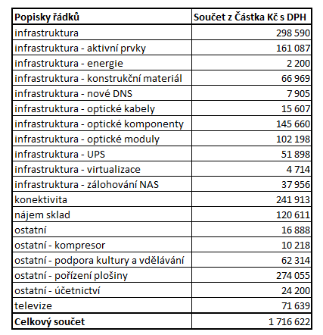
Výsledky hospodaření za rok 2020
detail

Slide 6
Plán 2021
Příjmy
  Neočekáváme zásadní změny v počtu členů
Konektivita
  Zůstáváme u současně objednané kapacity vytížení cca 60%
Rozvoj sítě
  Výměna zastaralého multimode rozvodu na sídlišti za singlemode samonosné kabely
  Upgrade aktivních prvků na sídlišti v bytových domech
  Přepojení hlavního uzlu sídliště na novou aktivní technologii Arista
Nákup služeb + ostatní
  Dokončení garážového stání
  Plošina - opravy, STK, revize
Rezerva
  Rezervu plánujeme tak, abychom udrželi na účtě “havarijní rezervu” 600 000 Kč pro nenadálé události.

Slide 7
Roční plán výdajů na rok 2021
Plánované příjmy a výdaje v roce 2021
Název | Skutečnost 20 | Plán 21
Očekávané příjmy: | 1351 | 1360
Konektivita | 293 | 304
Rozvoj sítě | 1086 | 950
Nákup služeb+ostatní | 374 | 120
Rezerva | -402 | -14

Slide 8
Informace rady Libčice.net ke členům
Vývoj infrastruktury sítě za posledních 12 měsíců
Navýšení rychlosti a datových limitů
Motivační program
Počet členů

Slide 9
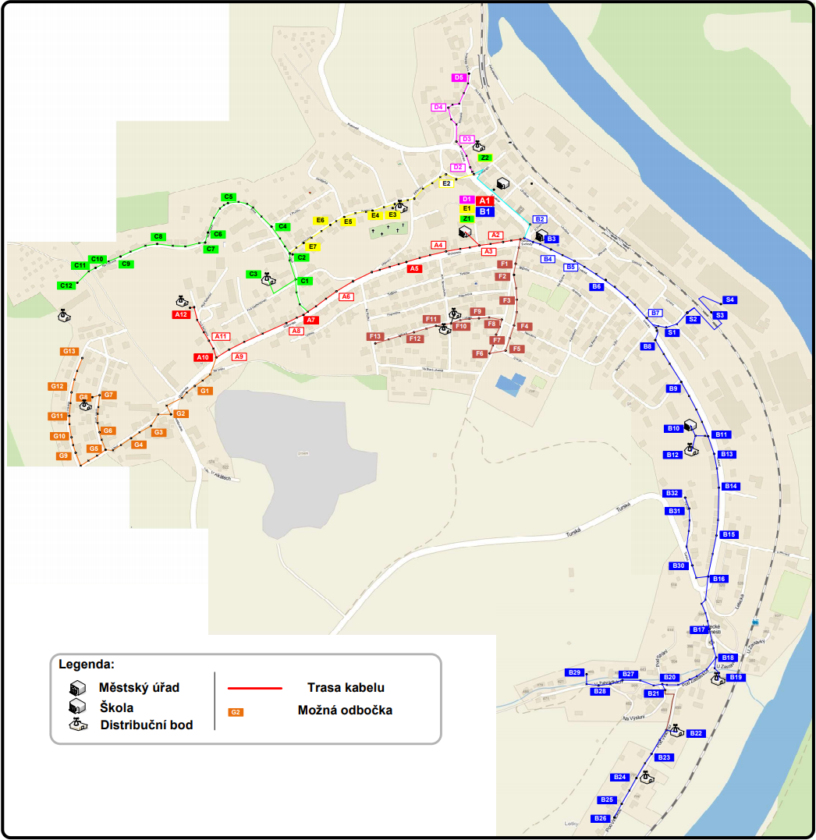
Trasa projektu MOPS

Slide 10
Motivační program a rychlost přípojek
Princip – zvýšení rychlosti v rámci technických možností
Motivace členů k pořízení vyspělejší technologie
Rychlosti podle přístupové technologie a počtu sousedů
2Mb wifi 2.4GHz
8Mb wifi 5GHz
12Mb wifi g2 – 5GHz
16Mb wifi g3 - 5GHz
24Mb wifi g4+ - 5GHz
30Mb airMax - 5GHz
100Mb wifi 60GHz
300Mb (500Mb?) optická/metalická přípojka do páteřní sítě (někde 100Mb)
500Mb (1G?) patron – páteřní síť

Slide 11
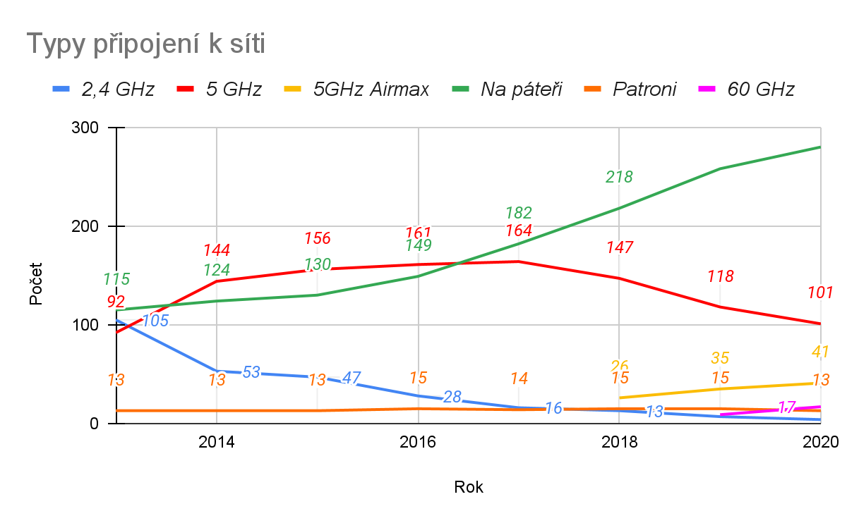
Vývoj typů připojení

Slide 12
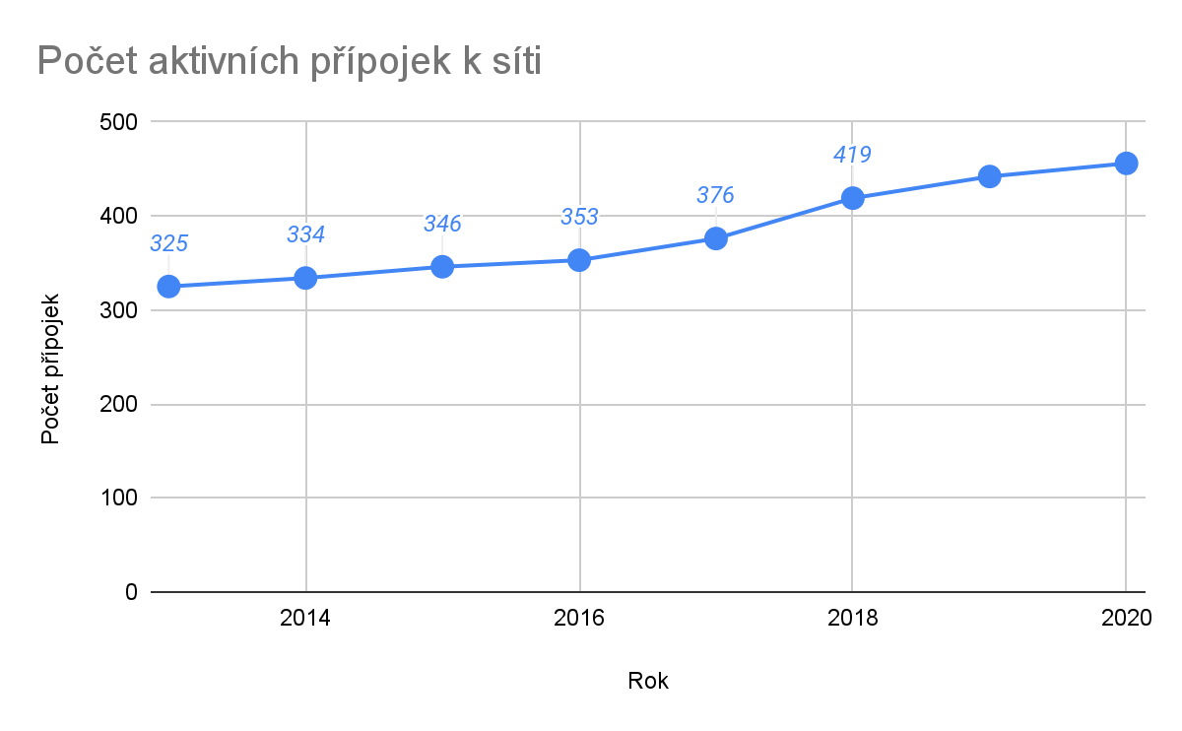
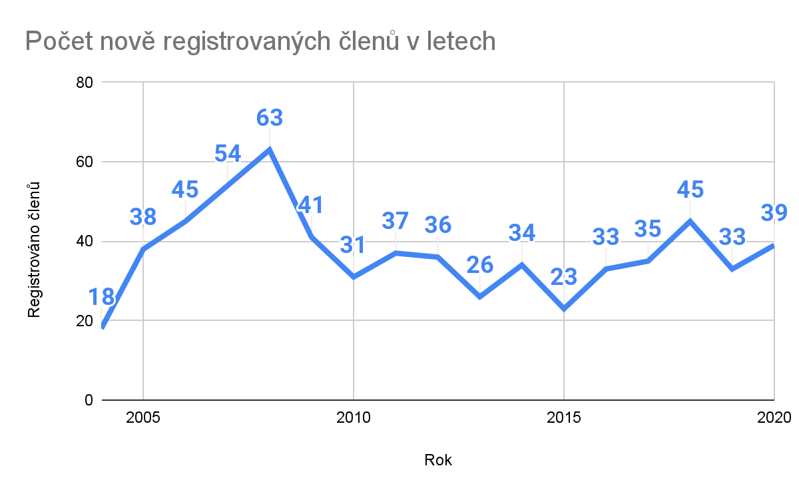
Vývoj počtu členů

Slide 13
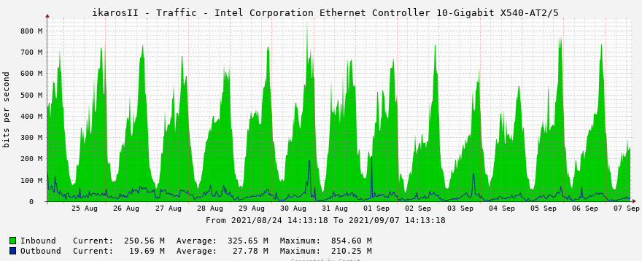
Připojení do internetu
Současná rychlost 2Gbps
718 veřejných IPv4 adres
Zprovozněno IPv6
Zprovozněno SledovaniTV - nyní cca 63 uživatelů

Slide 14
Volby do orgánů spolku
Ustavení volební komise
Volba členů rady spolku
Volba členů kontrolní komise
Schválení účetního spolku

Slide 15
Volby do orgánů spolku
Volí se 5 členů rady.
Jaroslav Korunka
Jan Malik
Milos Kapoun
Lukas Vyhlidka
Vlastimil Babka
Martin Kucko

Slide 16
Kandidáti na členy kontrolní komise
Volí se 3 členové komise
Lukas Vyhlidka
Libor Kratochvil
Jan Mensik
Vaclav Schanil

Slide 17
Navržený účetní spolku
Katerina Vancurikova

Slide 18
Diskuse

Slide 19
Děkujeme za pozornost

